Slide 1
SUPERVISED NEURAL NETWORKS & NEIVE BAYES CLASSFIER

Slide 2
Thành viên nhóm 14
Nguyễn Thanh Tùng – 21021390
Phạm Quang Vinh – 21021391
Dương Huy Anh Vũ - 21021393

Slide 3
Nội dung chính
01
02
03
04
Supervised
Neural Networks
Naïve Bayes
CODE

Slide 4
01
Supervised

Slide 5
Khái niệm của Supervised
ĐỊnh nghĩa
Quá trình
Supervised learning là một tập hợp con cụ thể của Machine learning và Artifical intelligence . Nó dựa vào các tập dữ liệu được gắn nhãn để đào tạo các thuật toán, cho phép phân loại hoặc dự đoán kết quả chính xác.
Dữ liệu đầu vào cùng với các nhãn tương ứng được đưa vào mô hình. Thông qua các lần lặp lại, mô hình sẽ điều chỉnh các tham số (trọng số) bên trong của nó để giảm thiểu lỗi, thường sử dụng các kỹ thuật như xác thực chéo để đảm bảo hiệu suất tối ưu.
Ứng dụng
Độ chính xác
Supervised learning được sử dụng rộng rãi trong việc giải quyết các thách thức trong thế giới thực trên quy mô lớn. Một ví dụ nổi bật là tính năng lọc email, trong đó tính năng này phân loại chính xác email là thư rác hoặc không phải thư rác, tạo điều kiện cho việc tổ chức hộp thư đến tốt hơn.
Bằng cách tận dụng dữ liệu được gắn nhãn trong quá trình đào tạo, Supervised learning cho phép tạo ra các mô hình học máy có độ chính xác cao. Độ chính xác này rất quan trọng đối với các ứng dụng mà việc phân loại hoặc dự đoán chính xác là điều tối quan trọng.

Slide 6
Nguyên lý hoạt động
Bước 1 :
Bước 3 :
Thu thập Dữ liệu: Bước đầu tiên là thu thập một tập dữ liệu bao gồm các cặp đầu vào-đầu ra. Tập dữ liệu này phục vụ như tập huấn luyện.
Lựa chọn Mô hình: Dựa trên bản chất của dữ liệu và vấn đề cụ thể, một mô hình hoặc thuật toán phù hợp được lựa chọn, như hồi quy tuyến tính, cây quyết định hoặc mạng Neural Network.
Bước 2 :
Bước 4 :
Tiền xử lý Dữ liệu: Dữ liệu được thu thập sau đó được làm sạch và tiền xử lý. Điều này bao gồm loại bỏ nhiễu hoặc dữ liệu không liên quan, xử lý dữ liệu bị thiếu và có thể thay đổi tỷ lệ và chuẩn hóa dữ liệu.
Thiết lập Mô hình: Mô hình sau đó được thiết lập trên dữ liệu đã được tiền xử lý. Mô hình học bằng cách điều chỉnh dữ liệu đầu vào thành đầu ra tương ứng. Nó điều chỉnh các tham số nội tại của mình để giảm thiểu sự khác biệt, hoặc "sai số", giữa các dự đoán của nó và đầu ra thực tế.

Slide 7
Nguyên lý hoạt động
Bước 5 :
Bước 6 :
Bước 7 :
Đánh giá: Khi mô hình được huấn luyện, nó được đánh giá bằng một tập dữ liệu riêng biệt, được gọi là tập kiểm tra hoặc thử nghiệm. Dữ liệu này không được sử dụng trong giai đoạn huấn luyện và phục vụ để đánh giá mức độ mà mô hình có thể tổng quát hóa những gì nó đã học cho dữ liệu mới, không được nhìn thấy trước.
Tối ưu hóa: Nếu hiệu suất của mô hình không đạt yêu cầu, các tham số được điều chỉnh và mô hình được huấn luyện lại. Quá trình này tiếp tục cho đến khi hiệu suất của mô hình đạt đến một mức chấp nhận được.
Dự đoán: Cuối cùng, mô hình đã được huấn luyện được sử dụng để đưa ra dự đoán trên dữ liệu mới, không được nhìn thấy trước.

Slide 8
Một số ví dụ
Hồi quy tuyến tính cho các vấn đề hồi quy.
Nguyên lý “Khu rừng ngẫu nhiên” cho việc phân loại và hồi quy.
Hỗ trợ các hệ máy vector cho các vấn đề về phân loại.

Slide 9
02
NEURAL NETWORKS

Slide 10
ĐỊNH NGHĨA
Neural Network, hay còn gọi là mạng Neural Network nhân tạo hay mạng lưới thần kinh nhân tạo, là một mô hình toán học phức tạp được phát triển dựa theo các mạng Neural Network sinh học. Cụ thể hơn, Neural Network được xây dựng dựa theo mô hình hoạt động của các tế bào thần kinh của con người.
Ở não người, các dây thần kinh kết nối các nút, gọi là tế bào thần kinh, lại với nhau. Còn ở Neural Network, các nút này được gọi là Neural Network nhân tạo. Việc kết nối các điểm này lại sẽ tạo ra một hệ thống dây chằng chịt, khi đó nó được gọi là mạng Neural Network nhân tạo.
Tương tự như hoạt động não bộ ở con người, bao gồm việc tiếp nhận thông tin, xử lý thông tin và hành động, Neural Network cũng được tạo ra để thực hiện những thao tác này. Tuy nhiên, mạng Neural Network nhân tạo sẽ sử dụng các thuật toán để xác định và phân tích mối quan hệ trong tệp dữ liệu mà chúng cần giải quyết.

Slide 11
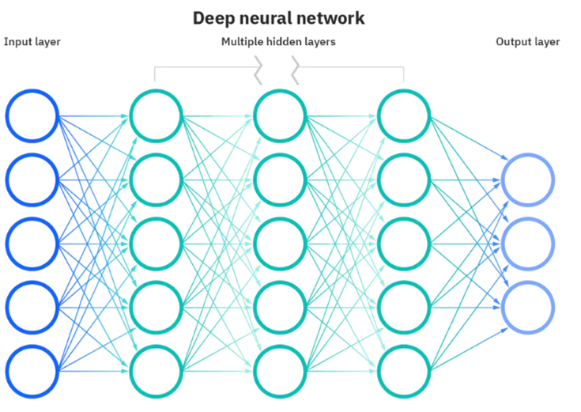
Kiến trúc mạng của Neural Networks
Tầng vào (input layer)
Tầng ra (output layer)
Tầng ẩn (hidden layer)

Slide 12
Công dụng của Neural Network
 | Ứng dụng | Chi tiết
1 | Thị giác máy tính | Thị giác máy tính là khả năng trích xuất dữ liệu cũng như thông tin chuyên sâu từ hình ảnh và video của máy tính. Với mạng Neural Network, máy tính có thể phân biệt và nhận diện hình ảnh tương tự như con người.
2 | Nhận dạng giọng nói | Mạng Neural Network có thể phân tích giọng nói con người, bất kể mẫu giọng, cao độ, tông, ngôn ngữ và giọng vùng miền khác nhau.
3 | Kỹ thuật xử lý ngôn ngữ tự nhiên | Kỹ thuật xử lý ngôn ngữ tự nhiên (NLP) là khả năng xử lý văn bản tự nhiên do con người tạo ra. Mạng Neural Network giúp máy tính thu thập thông tin chuyên sâu và ý nghĩa từ dữ liệu văn bản và tài liệu.
4 | Công cụ đề xuất | Mạng Neural Network có thể theo dõi hoạt động của người dùng để đưa ra các đề xuất được cá nhân hóa. Chúng cũng có thể phân tích mọi hành vi của người dùng và tìm ra các sản phẩm hoặc dịch vụ mới mà người dùng cụ thể có thể quan tâm.

Slide 13
Mạng Neural Network truyền thẳng
Thuật toán truyền ngược
Mạng Neural Network tích chập
NHỮNG LOẠI NEURAL NETWORK
Mạng Neural Network truyền thẳng xử lý dữ liệu theo một chiều, từ nút đầu vào đến nút đầu ra. Mỗi nút trong một lớp được kết nối với tất cả các nút trong lớp tiếp theo. Mạng truyền thẳng sử dụng một quy trình phản hồi để cải thiện dự đoán theo thời gian.
Mạng Neural Network nhân tạo liên tục học hỏi bằng cách sử dụng vòng lặp phản hồi hiệu chỉnh để cải thiện phân tích dự đoán của chúng. Đơn giản mà nói, bạn có thể coi rằng dữ liệu truyền từ nút đầu vào đến nút đầu ra qua nhiều lối đi khác nhau trong mạng Neural Network. Chỉ có duy nhất một lối đi chính xác, ánh xạ nút đầu vào đến nút đầu ra thích hợp
Những lớp ẩn trong mạng Neural Network tích chập thực hiện các chức năng toán học cụ thể, như tóm tắt hoặc sàng lọc, được gọi là tích chập. Chúng rất hữu ích trong việc phân loại hình ảnh vì chúng có thể trích xuất các đặc điểm liên quan từ hình ảnh, điều này có lợi cho việc nhận dạng và phân loại hình ảnh. Biểu mẫu mới dễ xử lý hơn mà không làm mất đi các đặc điểm quan trọng để đưa ra dự đoán chính xác. Mỗi lớp ẩn trích xuất và xử lý các đặc điểm hình ảnh khác nhau, như các cạnh, màu sắc và độ sâu.

Slide 14
Một số ứng dụng của Neural Networks
Nhận dạng chữ viết tay
Nén hình ảnh
Tối ưu quãng đường di chuyển
Hiện nay có rất nhiều website hay phần mềm giúp con người tạo ra chữ ký online. Trong quá trình này, các ký tự viết tay sẽ được chuyển đổi thành các ký tự kỹ thuật số bởi mạng nơ-ron nhân tạo.
Neural Network được sử dụng nhiều trong việc lưu trữ, mã hóa và tạo nén hình ảnh. Con người có thể tái tạo và tối ưu kích thước dữ liệu bằng cách sử dụng Neural Network. Việc này không những giúp chúng ta tiết kiệm bộ nhớ mà còn gửi thông tin nhanh hơn.
Ứng dụng này nổi bật trong các phần mềm bản đồ và điển hình nhất là Google Map. Khi chúng ta tìm kiếm một địa điểm cụ thể nào đó và đường đi đến đó, Google sẽ đề xuất 2-3 con đường cho mình chọn. Trong đó, con đường ngắn nhất và tối ưu nhất sẽ được làm nổi bật.
Digital Marketing
Dự đoán giao dịch chứng khoán
Trong các năm đổ lại đây, việc ứng dụng trí tuệ nhân tạo trong Digital Marketing không còn quá xa lạ đối với dân kinh doanh. Việc sử dụng Deep Learning và Neural Network trong việc tiếp thị giúp mang lại trải nghiệm tốt hơn cho khách hàng và tăng doanh thu cho doanh nghiệp. Một số ví dụ điển hình như hệ thống Chatbot, xây dựng nội dung cá nhân hóa, phân tích người dùng bằng cách nhận diện hình ảnh, …
Với sự thay đổi nhanh chóng và khó hiểu của sàn giao dịch chứng khoán, Neural Network đã được tận dụng để dự báo những xê dịch trong thị trường. Tại đây, Neural Network sẽ kiểm tra và phân tích hàng loạt các yếu tố ảnh hưởng đến thị trường để đưa ra các dự đoán hàng ngày, giúp các nhà môi giới có được những quyết định chính xác hơn và ít rủi ro hơn.

Slide 15
03
Naïve Bayes

Slide 16
KHÁI NIỆM
NAÏVE BAYES
Một phân loại Naive Bayes dựa trên ý tưởng nó là một lớp được dự đoán bằng các giá trị của đặc trưng cho các thành viên của lớp đó. Các đối tượng là một nhóm (group) trong các lớp nếu chúng có cùng các đặc trưng chung. Có thể có nhiều lớp rời rạc hoặc lớp nhị phân.
Các luật Bayes dựa trên xác suất để dự đoán chúng về các lớp có sẵn dựa trên các đặc trưng được trích rút. Trong phân loại Bayes, việc học được coi như xây dựng một mô hình xác suất của các đặc trưng và sử dụng mô hình này để dự đoán phân loại cho một ví dụ mới.
Biến chưa biết hay còn gọi là biến ẩn là một biến xác suất chưa được quan sát trước đó. Phân loại Bayes sử dụng mô hình xác suất trong đó phân loại là một biến ẩn có liên quan tới các biến đã được quan sát. Quá trình phân loại lúc này trở thành suy diễn trên mô hình xác suất.

Slide 17
KHÁI NIỆM
Trường hợp đơn giản nhất của phân loại Naive Bayes là tạo ra các giả thiết độc lập về các đặc trưng đầu vào và độc lập có điều kiện với mỗi một lớp đã cho. Sự độc lập của phân loại Naive Bayes chính là thể hiện của mô hình mạng tin cậy (belief network) trong trường hợp đặc biệt, và phân loại là chỉ dựa trên một nút cha duy nhất của mỗi một đặc trưng đầu vào. Mạng tin cậy này đề cập tới xác suất phân tán P(Y) đối với mỗi một đặc trưng đích Y và P(Xi |Y) đối với mỗi một đặc trưng đầu vào Xi . Với mỗi một đối tượng, dự đoán bằng cách tính toán dựa trên các xác suất điều kiện của các đặc trưng quan sát được cho mỗi đặc

Slide 18

Định Lý Naïve Bayes
Với P(B) > 0
P(A|B) = $\frac{P(AB)}{P(B)}$
Suy ra :
P(AB) = P(A|B)*P(B) = P(B|A)*P(A)
Công thức Bayes:
P(B|A) = $\frac{P(AB)}{P(A)}$ = $\frac{P\left(A | B\right)∗P(B)}{P(A)}$ = $\frac{P\left(A | B\right)P(B)}{P\left(AB\right)+P(A^¬B)}$
=$\frac{P\left(A | B\right)P(B)}{P\left(AB\right)P\left(B\right)+p\left(A | ¬B\right)P(¬B)}$
Gọi A, B là hai biến cố
P(A): Xác suất của sự kiện A xảy ra.
P(B): Xác suất của sự kiện B xảy ra.
P(B|A): Xác suất (có điều kiện) của sự kiện B xảy ra, nếu biết rằng sự kiện A đã xảy ra.
P(A|B): Xác suất (có điều kiện) của sự kiện A xảy ra, nếu biết rằng sự kiện B đã xảy ra.

Slide 19

Định Lý Naïve Bayes
Với P(A) > 0 và ($B_{1}$ , $B_{2}$,…, $B_{n})$ là một hệ đầy đủ các biến cố
$\sum_{k=1}^{n}{P\left(B_{k}\right)}$ = 1
Từng đôi một xung khắc
P($B_{i}$ $∩$ $B_{j}$) = 0
Khi đó ta có :
$P\left(B_{k}|A\right)$= $\frac{P(A|\left(B_{k}\right))P\left(B_{k}\right)}{P(A)}$ = $\frac{P(A|\left(B_{k}\right))P\left(B_{k}\right)}{\sum_{i=1}^{n}{P(A|B_{i})P\left(B_{i}\right)}}$
Gọi A, B là hai biến cố
P(A): Xác suất của sự kiện A xảy ra.
P(B): Xác suất của sự kiện B xảy ra.
P(B|A): Xác suất (có điều kiện) của sự kiện B xảy ra, nếu biết rằng sự kiện A đã xảy ra.
P(A|B): Xác suất (có điều kiện) của sự kiện A xảy ra, nếu biết rằng sự kiện B đã xảy ra.

Slide 20
Phân lớp Naïve Bayes
Bộ phân lớp Naive bayes hay bộ phân lớp Bayes (simple byes classifier) hoạt động như sau:
Gọi D là tập dữ liệu huấn luyện, trong đó mỗi phần tử dữ liệu X được biểu diễn bằng một vector chứa n giá trị thuộc tính A1, A2,...,An = {x1,x2,...,xn}
Giả sử có m lớp C1, C2,..,Cm. Cho một phần tử dữ liệu X, bộ phân lớp sẽ gán nhãn cho X là lớp có xác suất hậu nghiệm lớn nhất. Cụ thể, bộ phân lớp Bayes sẽ dự đoán X thuộc vào lớp Ci nếu và chỉ nếu: P(Ci|X) > P(Cj|X) (1<= i, j <=m, i != j) Giá trị này sẽ tính dựa trên định lý Bayes.
Để tìm xác suất lớn nhất, ta nhận thấy các giá trị P(X) là giống nhau với mọi lớp nên không cần tính. Do đó ta chỉ cần tìm giá trị lớn nhất của P(X|Ci) * P(Ci). Chú ý rằng P(Ci) được ước lượng bằng |Di|/|D|, trong đó Di là tập các phần tử dữ liệu thuộc lớp Ci. Nếu xác suất tiền nghiệm P(Ci) cũng không xác định được thì ta coi chúng bằng nhau P(C1) = P(C2) = ... = P(Cm), khi đó ta chỉ cần tìm giá trị P(X|Ci) lớn nhất.
Khi số lượng các thuộc tính mô tả dữ liệu là lớn thì chi phí tính toàn P(X|Ci) là rất lớn, dó đó có thể giảm độ phức tạp của thuật toán Naive Bayes giả thiết các thuộc tính độc lập nhau. Khi đó ta có thể tính: P(X|Ci) = P(x1|Ci)...P(xn|Ci)

Slide 21
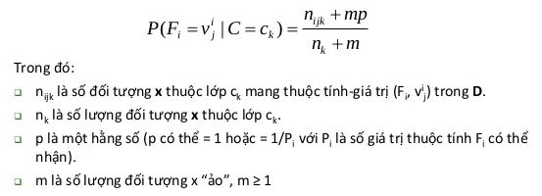
Khắc phục vấn đề xác suất điều kiện bằng zero
Khắc phục bằng cách ước lượng theo công thức sau:
- Nếu trong dữ liệu huấn luyện không có đối tượng X nào có thuộc tính lớp Ck có thuộc tính Fi nhận một giá trị cụ thể vij, xác suất điều kiện P(Fi = xij | Ck) sẽ bằng 0.
- Khi phân lớp, nếu có một đối tượng nào mang thuộc tính này thì xác suất phân vào lớp Ck luôn bằng 0.

Slide 22
NHƯỢC ĐIỂM
Giả định độc lập (ưu điểm cũng chính là nhược điểm) hầu hết các trường hợp thực tế trong đó có các thuộc tính trong các đối tượng thường phụ thuộc lẫn nhau.
Vấn đề zero (đã nêu cách giải quyết ở phía trên)
Mô hình không được huẩn luyện bằng phượng pháp tối ưu mạnh và chặt chẽ. Tham số mủa mô hình là các ước lượng xác suất điều kiện đơn lẻ. Không tính đến sự tương tác giữa các ước lượng này.

Slide 23
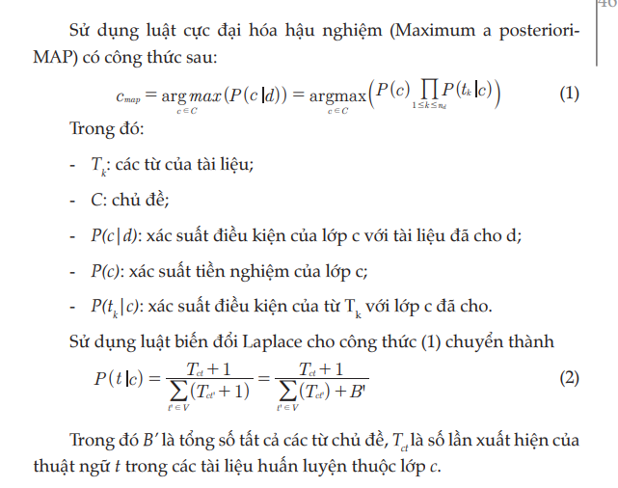
Phân loại văn bản tiếng Việt

Slide 24
Các bước cơ bản để thực hiện
1. Thu thập và chuẩn bị dữ liệu
Thu thập dữ liệu: Thu thập một tập hợp các văn bản đã được gán nhãn trước. Ví dụ, nếu phân loại email spam, bạn cần các email được gán nhãn là 'spam' và 'not spam'.
Tiền xử lý dữ liệu: Bao gồm các bước như chuyển đổi văn bản về dạng chữ thường, loại bỏ dấu câu, từ dừng, và chuẩn hóa các từ viết tắt. Bạn có thể sử dụng các thư viện như underthesea hoặc vncorenlp để xử lý tiếng Việt.
2. Chia dữ liệu
Chia dữ liệu: Chia tập dữ liệu thành hai phần: tập huấn luyện (training set) và tập kiểm tra (test set). Thông thường, bạn có thể chia theo tỷ lệ 80:20 hoặc 70:30.
3. Biểu diễn văn bản
Bag of Words (BoW): Chuyển đổi văn bản thành các vector số thông qua mô hình Bag of Words. Bạn có thể sử dụng CountVectorizer hoặc TfidfVectorizer từ thư viện scikit-learn.
4. Xây dựng và huấn luyện mô hình
Naive Bayes: Sử dụng một trong các biến thể của Naive Bayes như Multinomial Naive Bayes hoặc Bernoulli Naive Bayes cho bài toán phân loại văn bản.
5. Đánh giá mô hình
Đánh giá mô hình: Sử dụng các thước đo như độ chính xác (accuracy), độ chính xác (precision), độ nhạy (recall), và F1-score để đánh giá hiệu quả của mô hình trên tập kiểm tra.
6. Triển khai mô hình
Triển khai mô hình: Sau khi đánh giá và tinh chỉnh mô hình, bạn có thể triển khai mô hình vào hệ thống thực tế để phân loại các văn bản mới.

Slide 25
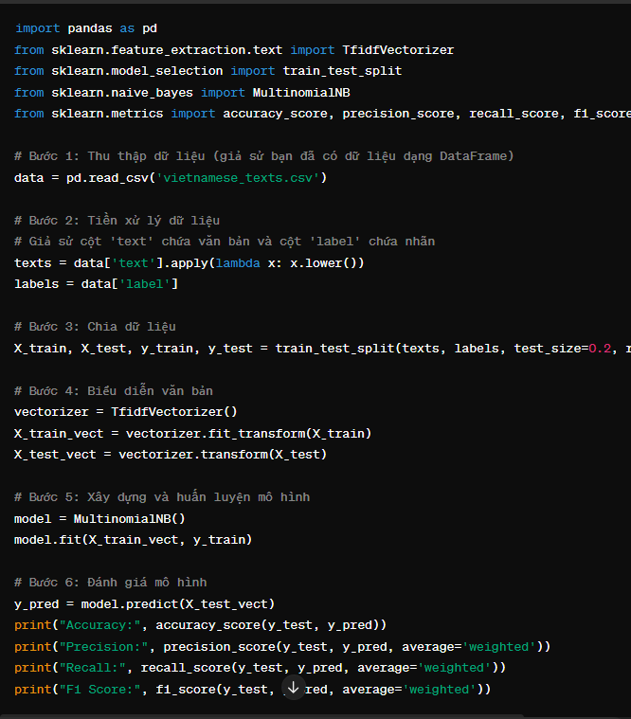
Ví dụ
Các lưu ý quan trọng:
Dữ liệu tiếng Việt: Đặc thù của tiếng Việt có dấu, cần chú ý khi tiền xử lý để không mất nghĩa của từ.
Từ điển dừng: Nên sử dụng từ điển dừng phù hợp với tiếng Việt để loại bỏ các từ không mang nhiều thông tin.
Thử nghiệm nhiều phương pháp tiền xử lý: Các bước tiền xử lý có thể ảnh hưởng lớn đến hiệu quả của mô hình, nên thử nghiệm và điều chỉnh cho phù hợp.
Với các bước trên, bạn có thể triển khai mô hình Naive Bayes để phân loại văn bản tiếng Việt một cách hiệu quả.

Slide 26
THANKS!

